Slide 1
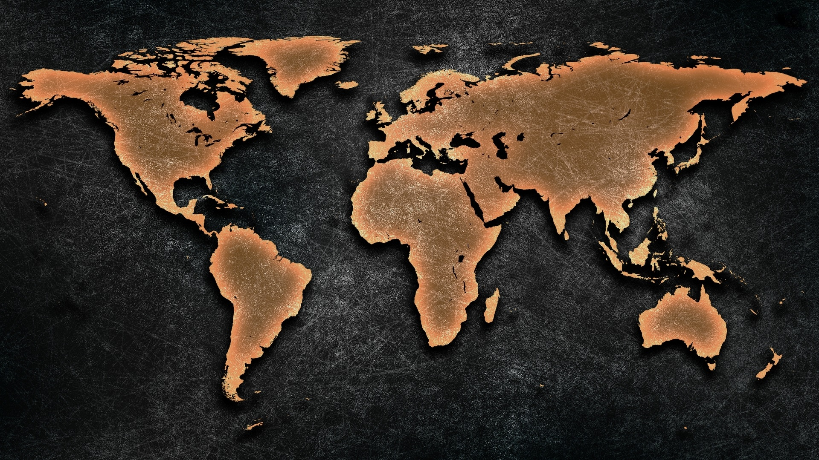
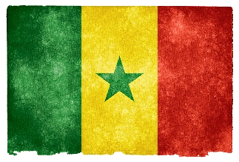
Gebet für die Welt
Senegal
Bevölkerung: 12,9 Millionen Einwohner
Religion: Islam 91% | Christen: 6,42% (0,2% Evangelikale)
Volksgruppen: 57 davon 47% unerreicht
→ 100.000 ‚Talibés‘, 400.000 gefährdete Kinder

Slide 2
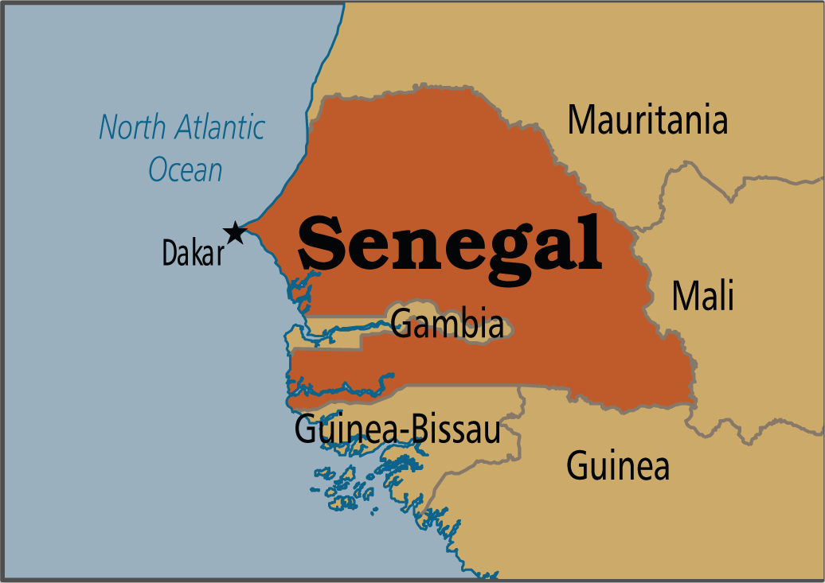
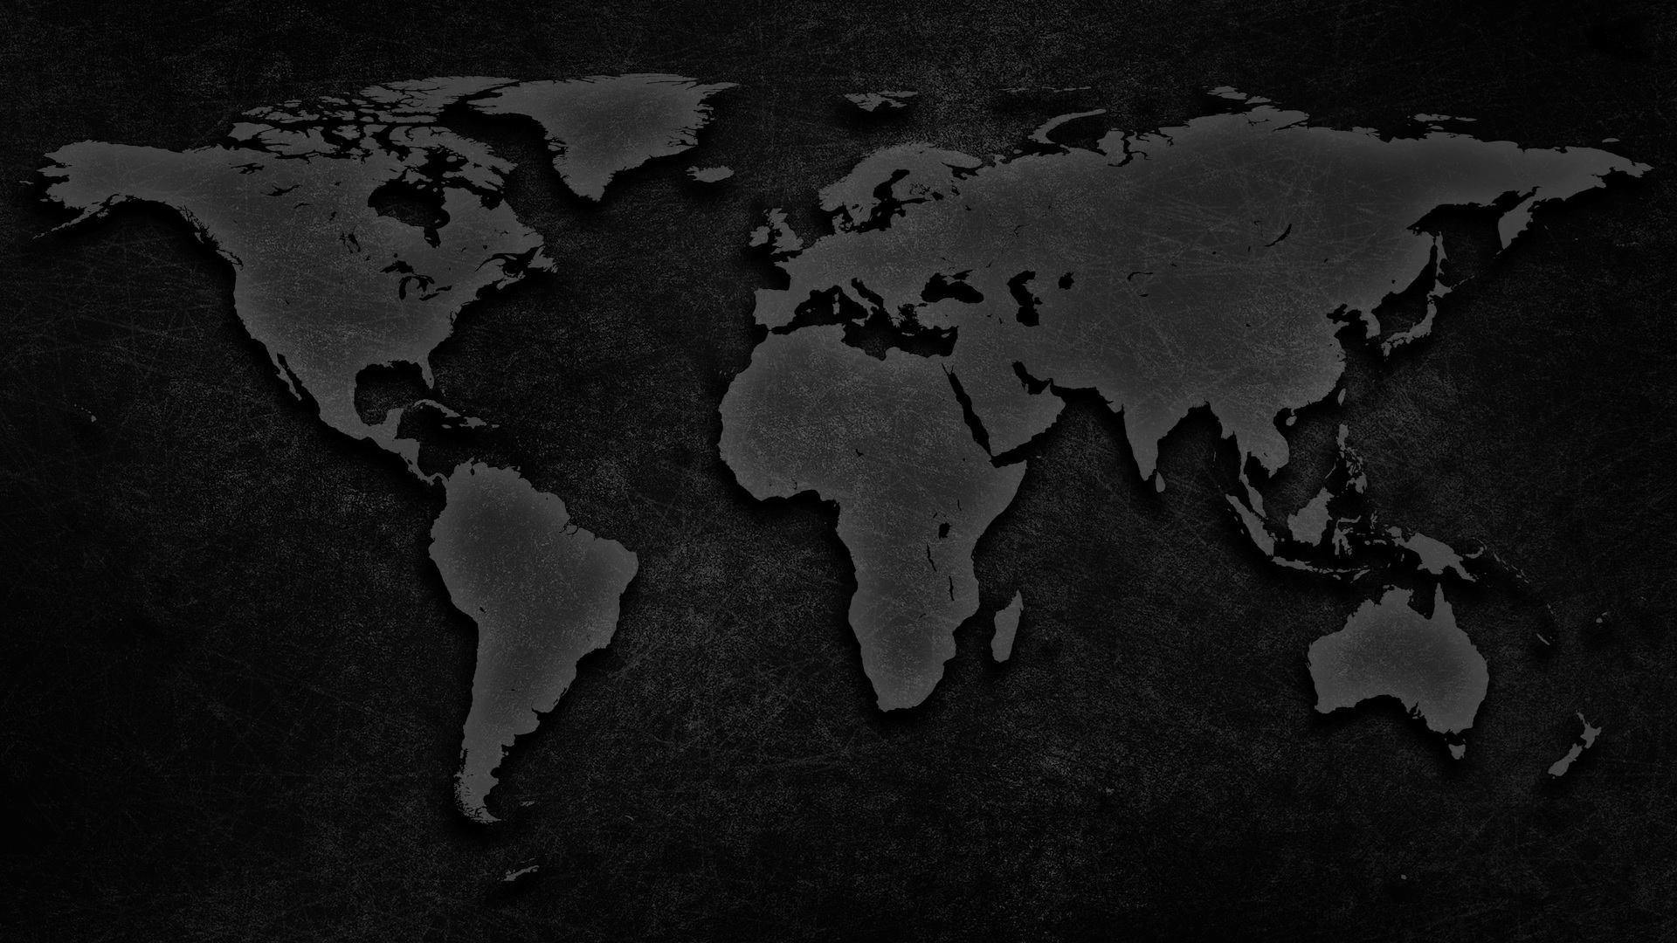
Senegal ist politisch offen doch geistlich verschlossen:
Religionsfreiheit wird gelebt aber Wenige kommen zum Glauben
Sufi-Bruderschaften sind gut organisiert, wohlhabend und polit. einflussreich
85% aller Muslime gehören einer der Bruderschaften an
Die Region Casamance im Süden erlebte jahrelange Unruhen
Bete um dauerhaften Frieden
In den Stämmen der Serer, Jolas, Bassaris und den kapverdischen Völkern gibt es Gemeinden Die Christen sind leider eher als „Trinker“ statt Nachfolger Jesu‘ bekannt
Junge Generation. 55% der Bevölkerung sind unter 20 Jahren. Sie leben den Islam unverbindlich und sind offener für das Evangelium. Betet besonders für die 100.000 leidtragenden Talibés-Straßenkinder, die ihr Zuhause verlassen müssen, um bei einem Koranlehrer zu lernen, für den sie in den Straßen betteln müssen. Daneben gibt es 30.000 Straßenkinder, 400.000 Kinder sind gefährdet.
Betet für die Unerreichten! Wolof (stark muslimisch), Fulani (halbnomadisch), Jola (viel Magie), Mauren (in Diaspora)

Slide 3
j ёrёjёf!
[Wolof: Danke!]

Slide 4
All Rights Reserved by their respective owners
Information and Country Map: © 2016 Operation World (www.operationworld.org) Country Flag: © 2016 Nicolas Raymond (www.freestock.ca)
Country Icon: designed by Freepik (www.freepik.com)

